Slide 1

Linux初階
系統結構與目錄架構
Linux指令與工具
Linux網路設定

Slide 2





名詞解釋
Linux vs. Unix
Linux distribution
Notes:
Linux
Linux，是一類Unix電腦作業系統的統稱。Linux作業系統是自由軟體和開放原始碼發展中最著名的例子。嚴格講，Linux詞表示Linux核心，實際上，人們已習慣用Linux形容整個基於Linux核心，並使用GNU 專案各種工具和資料庫的作業系統（稱GNU/Linux）。基於這些零件的Linux軟體稱Linux套件。Linux發行套件包含大量的軟體，如軟體開發工具（例如gcc）、資料函式庫（例如PostgreSQL、MySQL）、Web伺服器（例如Apache）、X Window、桌面環境（例如GNOME和KDE）、辦公套件（例如OpenOffice.org）、腳本語言（例如Perl、PHP和Python）等。
Linux核心最初為英特爾386微處理器設計。現在Linux核心支援從個人電腦到大型主機甚至嵌入式系統在內的各種硬體裝置。Linux已成為廣泛關注和支援的作業系統。包括IBM和惠普、戴爾也陸續支援Linux，並且成立組織支援其發展，如Open Invention Network（OIN）（成員有IBM，SONY，NEC，Philips，Novell，Red hat等）購買微軟專利，允許任何個體以開放原則使用。和其他商用Unix系統及微軟Windows相比，自由軟體Linux具低構建成本，高安全性，更可信賴等優勢。
Ubuntu Ubuntu是一個以桌面應用為主的Linux作業系統，其名稱來自非洲南部祖魯語或豪薩語的「ubuntu」一詞（譯為吾幫托或烏班圖），是非洲傳統的一種價值觀，類似華人社會的「仁愛」思想。
Ubuntu基於Debian發行版和GNOME桌面環境，與Debian的不同在於它每6個月會發佈一個新版本。普通的桌面應用版可以獲得18個月的支援，標為LTS的桌面應用版可以獲得更長時間的支援。例如，Ubuntu8.04 LTS（代號Hardy Heron），其桌面應用系列可以獲得為期三年的技術支援，伺服器版可以獲得為期五年的技術支援。Ubuntu的目標在於為一般用戶提供一個最新的、同時又相當穩定的主要由自由軟體構建而成的作業系統。Ubuntu具有龐大的社群力量，用戶可以方便地從社群獲得幫助。Kubuntu與Xubuntu是Ubuntu計畫正式支援的衍生版本，分別將KDE與Xfce桌面環境帶入Ubuntu，Edubuntu是一個針對學校教學環境而設計，試圖讓低齡兒童可以輕鬆學會使用的衍生版本。
Ubuntu以Debian為開發藍本。與Debian穩健的升級策略不同，Ubuntu每六個月便會發佈一個新版，以便人們及時地獲取和使用新軟體。Ubuntu的開發目的是為了使個人電腦變得簡單易用，同時也提供針對企業應用的伺服器版本。Ubuntu的每個新版本均會包含當時最新的GNOME桌面環境，通常在GNOME發佈新版本後一個月內發行。與其他基於Debian的Linux發行版，如MEPIS、Xandros、Linspire、Progeny和Libranet等相比，Ubuntu更接近Debian的開發理念，它主要使用自由、開源的軟體，而其他發行版往往會附帶很多閉源的軟體。
Ubuntu建基於Debian的不穩定分支：不論其軟體格式（deb）還是軟體管理與安裝系統（Debian Apt／Synaptic）。Ubuntu的開發者會把對軟體的修改及時反饋給Debian社群，而不是在發佈新版時才宣佈這些修改。事實上，很多Ubuntu的開發者同時也是Debian主要軟體的維護者。不過，Debian與Ubuntu的軟體並不一定完全相容，也就是說，將Debian的套件安裝在Ubuntu上可能會出現相容性問題，反之亦然。

Slide 3
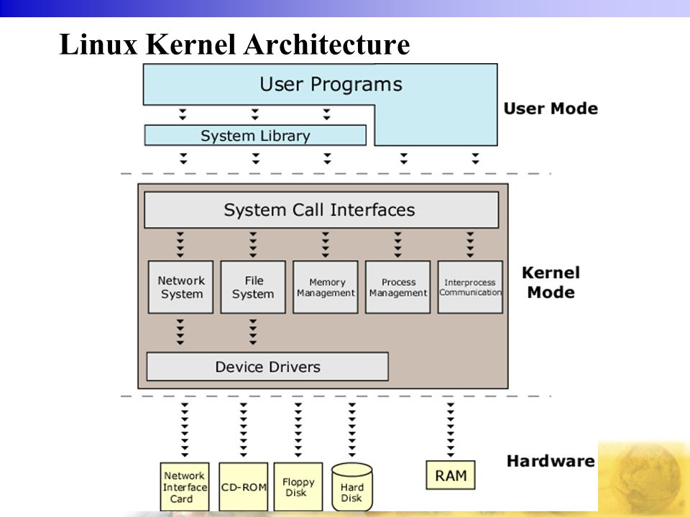

Slide 4
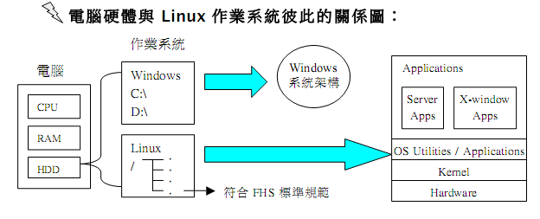
系統結構與目錄架構(1/3)
https://en.wikipedia.org/wiki/Filesystem_Hierarchy_Standard
Notes:
Windows 與 Linux 兩套系統在『檔案目錄』結構上有什麼不同？
在 Windows 當中，磁碟分割是由『C:\、D:\』這樣的順序編排而成；在
Linux 底下則是統一由『/ (root)』作為系統的『根目錄』，系統內所有的
目錄都依附在『/ (root)』底下。假使不同的硬碟或分割區 (Partition)，
也一樣都依附在『/ (root)』底下，透過『mount (掛載)』的方式，將它們
掛載起來使用。

Slide 5
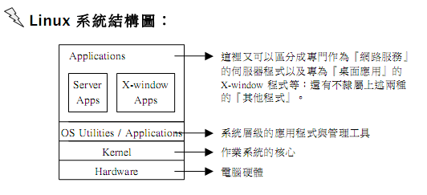
系統結構與目錄架構(2/3)
Notes:
簡單來說，Linux 作業系統由以下幾個部分所組成：
1. Linux Kernel (核心)
2. OS Utilities / Applications (系統層級的應用程式或管理工具)
3. Applications (一般應用程式)
a. Server Applications (伺服應用軟體)
b. X-Window Applications (桌面視窗應用軟體)
c. Other Applications (不屬於上述兩種的『其他軟體』)

Slide 6
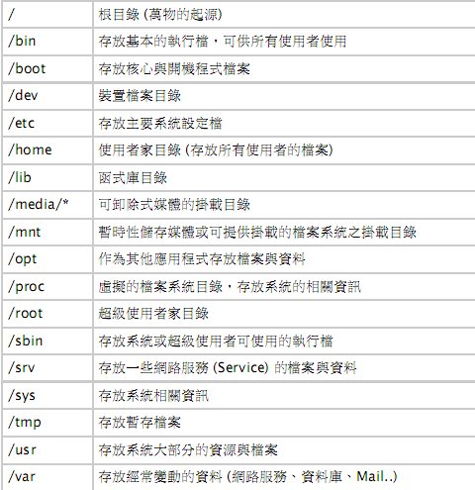
系統結構與目錄架構(3/3)
Notes:
系統中常見的目錄與說明

Slide 7
開始使用Linux
如果 Linux 安裝在外地電腦，須『遠端登入』 才能在遠端主機進行練習與操作。假使已在 Linux 系統， 使用系統的 ssh 或 telnet 指令可直接登入遠端機器！
若在 Windows 下想登入遠端 Linux 主機，一，打開『命令提示字元 (cmd)』，使用 windows 內建的 telnet 命令登入。二，使用遠端登入軟體 PuTTY (http://www.putty.nl/download.html)，或 PieTTY (http://ntu.csie.org/~piaip/pietty/)。

Slide 8
Linux指令與工具(1/15)
1. 檔案與目錄操作
2. 打包與壓縮
3. 更改檔案權限
4. 搜尋檔案
5. 文字過濾器
6. 萬用字元
7. 正規表示式

Slide 9
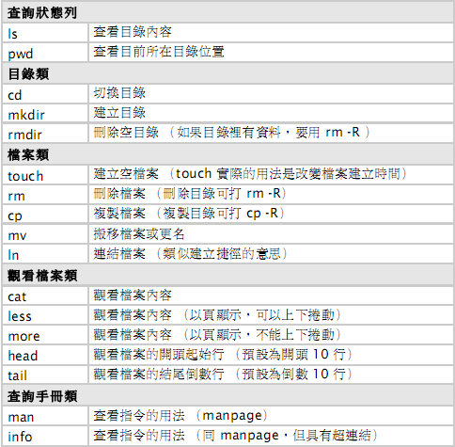
Linux指令與工具(2/15)

Slide 10
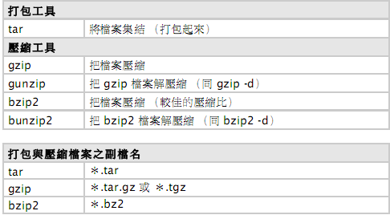
Linux指令與工具(3/15)
Notes:
打包的概念是『集結檔案』的意思，好比去超商買一大堆東西，如果不買袋子，那就需很多人幫忙拿，假使用大袋子裝起來，就變得很好拿。
檔案處理上，假如要傳一百個檔案給對方，可把一百個檔案『打包』後，直接傳一個檔案。假使這個打包檔案太大，就需用到『檔案壓縮』工具

Slide 11
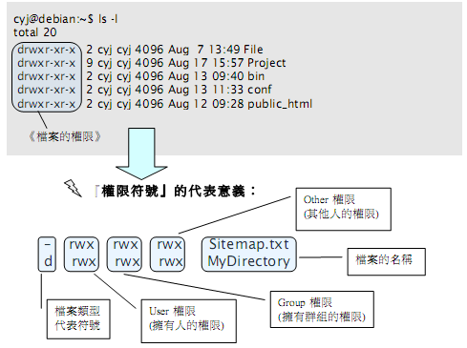
Linux指令與工具(4/15)
Notes:
更改檔案權限
在 Linux 系統下，每一個檔案都有著相關的屬性。
ls –l 長格式屬性，第一欄位是權限。
1. User 權限： 檔案擁有人 對於該檔案能做哪些事情。
2. Group 權限： 群組使用者 對於該檔案能做哪些事情。
3. Other 權限： 其他所有人 對於該檔案能做哪些事情。

Slide 12
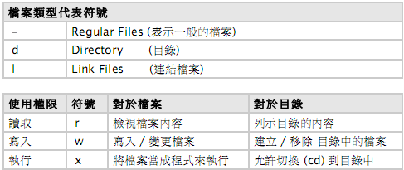
Linux指令與工具(5/15)
Notes:
對於檔案而言：
若它具有『r』的權限，表示各位可使用任何的工具來『讀取』檔案的
內容。如果它擁有『w』的權限，表示各位可以任意的『寫入與變更』檔案
如果具有『x』的權限，表示可把檔案『當作程式』來執行。
對於目錄而言：
若它具有『r』的權限，表示可使用類似 ls 等指令『列示』
目錄的內容。如果它擁有『w』的權限，表示可對於該目錄中的檔案
做『任何的處置』(建立、刪除或變更等)。若它具有『x』的權限，表示這個
目錄允許使用者切換 (cd 進入) 到目錄中；假使目錄不賦予『x』
權限的話，將無法進入 (cd) 到目錄之中！

Slide 13
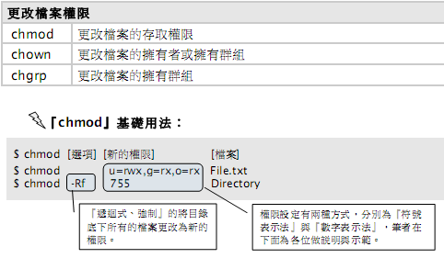
Linux指令與工具(6/15)

Slide 14
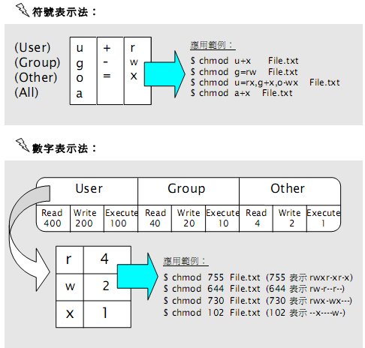
Linux指令與工具(7/15)

Slide 15
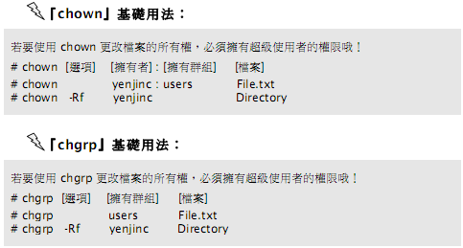
Linux指令與工具(8/15)

Slide 16
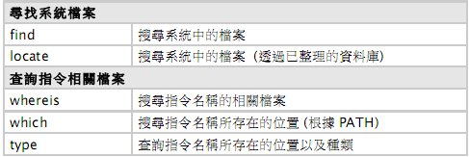
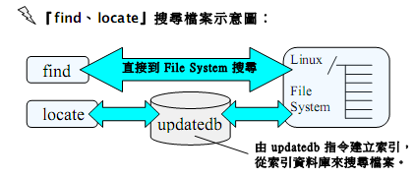
Linux指令與工具(9/15)
Notes:
『find』與『locate』都是用來搜尋系統檔案的工具，不過它們的搜尋
方式不太一樣。find 是直接從 File System 來搜尋檔案，因此搜尋速度會比
較慢一些，也比較耗費系統資源；locate 的搜尋方式，是透過一個已經對
File System 索引 (index) 過後的資料庫來尋找檔案，因此 locate 的速度
會較快，也比較不耗費系統資源。不過在使用 locate 前，要先使用
『updatedb』指令，來建立『檔案索引資料庫』。

Slide 17
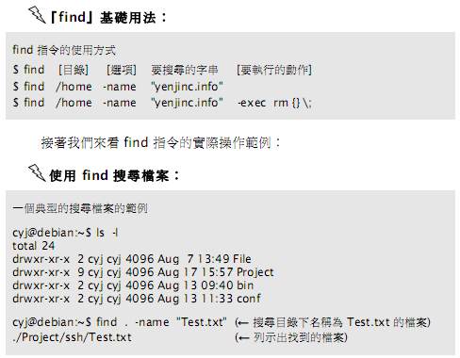
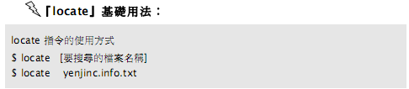
Linux指令與工具(10/15)
Notes:
locate 的使用方式比 find 來得簡單，而且在搜尋的速度上也比較快。
若要讓『索引資料庫』的內容一直保持在最新的狀態，要定期
updatedb，否則新建立的檔案，有可能會搜尋不到！這是因為 updatedb
尚未更新的原因。若使用 find 搜尋檔案，就不會有這種問題發生，這也是
locate 與 find 間最大的差異。

Slide 18
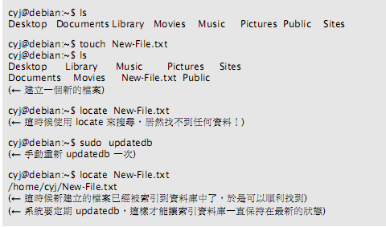
Linux指令與工具(11/15)

Slide 19

Linux指令與工具(12/15)

Slide 20
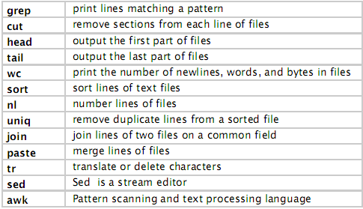
Linux指令與工具(13/15)
Notes:
文字過濾器
在 Linux 上有許多命令可以用來『擷取檔案字串內容』。這些命令必
須透過 PipeLine (管線) 來處理，所以有人稱之為『管線命令』，另外的一
種稱呼也叫做『文字過濾器 (Text Stream Filter)』。這類命令會將檔案文
字的內容，依照使用者的需求『修整』後，將結果送往標準輸出或存入檔案
中，甚至還能透過 pipeline 再把結果交由下一個文字過濾器來處理。常見的
文字過濾器，例如有下列這些 (僅列出一些，仍有許多尚未列出)：

Slide 21
Linux指令與工具
kill
ps
top
iostat
vmstat

Slide 22
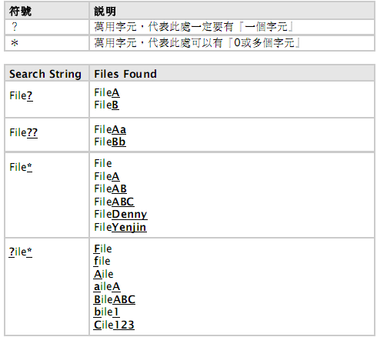
Linux指令與工具(14/15)
Notes:
萬用字元
在 Shell 底下，擁有一些特殊符號，稱之為『萬用字元 (wild card)』
；萬用字元對於『檔名的展開』相當好用，在一些繁複的工作中，使用萬用
字元可以減少不少負擔呢！☺
以下是基礎的『萬用字元』字符代表意義介紹：

Slide 23
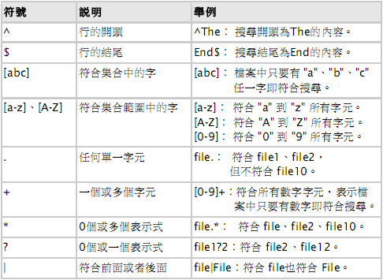
Linux指令與工具(15/15)
Notes:
『正規表示式』在 UNIX 系統中，扮演著重要角色。

Slide 24
Linux網路設定(1/5)
1. 網路參數設定指令 2. 網路偵錯與觀察指令 3. 遠端連線指令

Slide 25
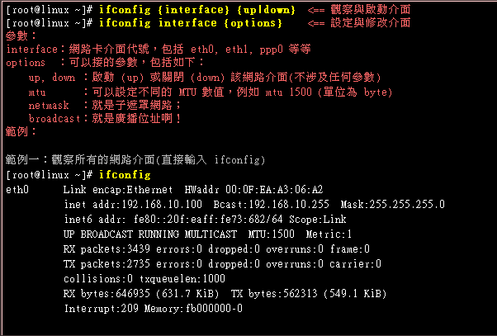
Linux網路設定(2/5)
Notes:
網路參數設定指令
任何時刻如果你想要做好你的網路參數設定，包括 IP 參數、路由參數與無線網路等等， 就得要瞭解底下這些相關的指令才行！其中以 route 及 ip 兩指令是較重要！早期用法，是 ifconfig！
ifconfig：查詢、設定網路卡與 IP 網域等相關參數；
ifup, ifdown：這兩個檔案是 script ，透過更簡單的方式來啟動網路介面；
route：查詢、設定路由表 (route table)
ip：複合式的指令，可以直接修改上述功能；

Slide 26
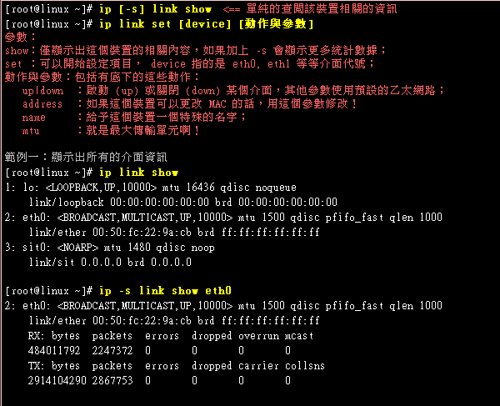
Linux網路設定(3/5)
Notes:
關於裝置介面 (device) 的相關設定： ip link
ip link 可以設定與裝置 (device) 有關的相關設定，包括 MTU 以及該網路介面的 MAC 等等， 當然也可以啟動 (up) 或關閉 (down) 某個網路介面！

Slide 27
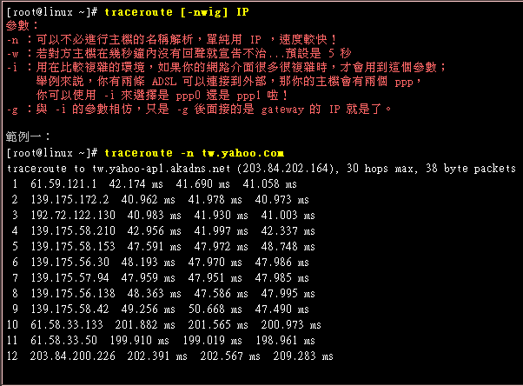
Linux網路設定(4/5)
Notes:
網路偵錯與觀察指令
在網路的互助論壇中，最常聽到的話是：『高手求救！我的 Linux 不能連上網路了！』！不能上網路的原因很多！使用測試軟體來追蹤可能的錯誤原因，很多網路偵測指令在 Linux 已預設存在！
ping 是兩部主機之間的回聲與否判斷， 有沒有指令可追蹤兩部主機之間通過的各個節點 (node) 通訊狀況好壞？ 舉例來說，如果連線到 yahoo 的速度比平常慢， (1)網路環境有問題？ (2)外部 Internet 有問題？如果是 (1) ，需檢查網路環境！ 判斷是 (1) 還是 (2) 得使用 traceroute 指令！
針對欲連接的目的地之所有 router 進行 ICMP 的逾時等待， 例如上面例子，由主機連接到 Yahoo 時，會經過 12 個節點，traceroute 會主動對這 12 個節點做 ICMP 的回聲等待，並偵測回覆時間，每個節點會偵測三次。 顯示發現每個節點回覆時間 200 ms 以內。 在 61.58.33.133 這個節點後的傳輸延遲較久，至於之前的 9 個節點則有不錯的表現。透過解析，可以瞭解這條連線是那個環節出問題。 另外，如果在預設的 5 秒鐘之內 traceroute 聽不到節點的回聲，那麼螢幕上就會跑出一個『 * 』的符號， 告知該節點無法有順利的回應。由於我們的 traceroute 用的是 ICMP 封包，有些防火牆或者主機可能會將 ICMP 可通過的權力拿掉，因此就會造成等不到回聲的狀態！另外，有些 gateway 本來就不支援 traceroute 的功能，因此也會產生那個『 * 』的狀況。所以分析時得要注意一下吶！

Slide 28
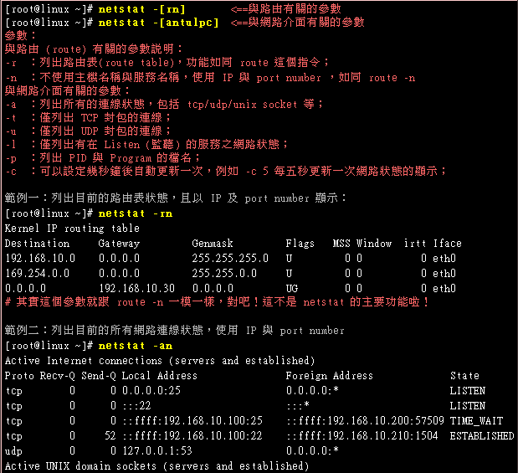
Linux網路設定(5/5)
Notes:
如果覺得某個網路服務明明就啟動，但是無法造成連線，該怎麼辦？ 首先應查詢網路介面所監聽的埠口 (port) 看看是否真的有啟動，有時螢幕上面顯示的 [OK] 並不一定是 OK！

Slide 29
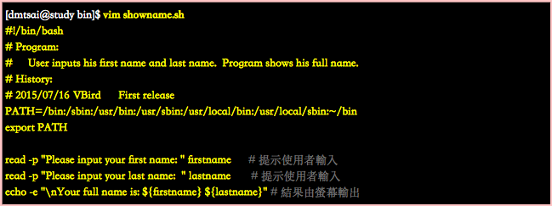
Shell Script
學習Shell script 最快的方式
參考大師的寫法
Open source code
http://programmingexamples.wikidot.com/bash-scripting

Slide 30
問題討論
Linux 系統，使用者預設的家目錄在那個目錄？
新增一個使用者時，該使用者預設的家目錄內容來自那個目錄下？
如果下載一個檔名為 httpd-2.0.52.tar.gz 的檔案，這個檔案代表意義為何？如何讓這個檔案在 Linux 系統上安裝？
無法編輯某檔案，應該是什麼問題造成的？要怎麼解決？
如何使用wireshark (ubuntu)
請使用dd 燒錄一個映像檔案到usb
如何知道那個服務聽取哪個port？
Notes:
一般來說，在 Linux 系統上，使用者預設的家目錄在那個目錄下？另外，新增一個使用者時，該使用者預設的家目錄內容來自那個目錄下？ 在 /etc/default/useradd 這個檔案裡面會規範使用者的預設家目錄以及預設家目錄的內容，一般來說，使用者預設家目錄在 /home ，至於家目錄內的檔案則複製來源在 /etc/skel 裡面。
如果下載一個檔名為 httpd-2.0.52.tar.gz 的檔案，這個檔案代表的意義為何？該如何讓這個檔案能夠在 Linux 系統上面安裝？ 由於附檔名是 .tar.gz 或者是 .tgz 的檔案，所以可以認定該檔案為一個 Tarball 的檔案。至於檔名的配置方面，httpd 為套件名稱，2.0.52 則通常為該套件的版本名稱了！如何安裝？由於該檔案為 httpd 這個套件，且格式為 Tarball ，所以您必須要：
系統上面務必具有 tar, make, gcc 等相關的編譯套件；
使用 tar 解開 httpd-2.0.52.tar.gz 之後，務必進入該目錄內讀取 REAME 或/與 INSTALL 檔案，以瞭解是否還需要其他的相關套件的搭配安裝；
以 ./configure --help 查閱一下是否有相關可以加入或者取消的編譯內容；
使用 make 讀取 Makefile 來編譯程式；
使用 make install 來安裝程式！
我總是無法編輯某個檔案，您認為應該是什麼問題造成的？那又要怎麼解決？ 無法編輯某個檔案，可以先使用 file 這個指令來查詢一下該檔案的格式，例如想察看 /etc/shadow 的格式，可以下達：『file /etc/shadow』，如果是文字檔，卻還是無法編輯，那麼最可能發生的原因就是『權限』的問題了。可以使用 ls -l filename 察看檔案權限，再以 chmod 或 chown 來修訂該檔案的權限。此外，該檔案也可能含有隱藏屬性，可以使用 lsattr filename 查閱，再以 chattr 來修訂隱藏屬性。

